Slide 1

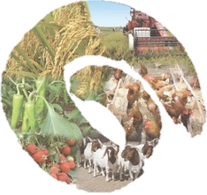



现代农业技术
贵州省初中学生实用技能
第4课 玉米覆膜育苗移栽技术
上海科技教育出版社

Slide 2
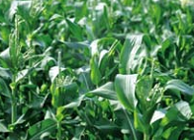
玉 米
现代农业技术
贵州省初中学生实用技能
重要的粮食作物、优良
的饲料和工业原料
我国是四季玉米之乡
为全球第二大玉米
产地
间作套种是贵州省玉米种植的重要特点。
贵州省玉米种植方式复杂多样，种植制度
从一年一熟到一年多熟兼而有之。

Slide 3
一、玉米对环境条件的要求
现代农业技术
贵州省初中学生实用技能
土壤:土壤的熟化土层应深厚（20~40 厘米），土壤结构应良好，疏松通气；耕层有机质和速效养分含量要高；土壤渗水、保水性能要好
温度:玉米是喜温作物，整个生育期都需要较高的温度
要求
光照：玉米属于短日照作物
肥水:玉米是需水较多的作物，除苗期应适当控水外，自拔节到成熟都不得缺水。应早施磷、钾肥，肥水结合。

Slide 4
二、选种及播种时期
现代农业技术
贵州省初中学生实用技能
选 种
按照播种时间，玉米分春玉米和夏玉米两种。 一般应选择高产、耐密植、抗多种病害的优良玉米品种。
日平均温度稳定在 8~10 ℃ ，盖膜后当膜内平均温度提高到 11 ℃以上时就可播种玉米。
播种时期

Slide 5
三、玉米覆膜育苗移栽技术
现代农业技术
贵州省初中学生实用技能
1.覆膜育苗
1
制作苗床
4
播种
2
配置营养土
5
覆膜
3
制作营养球（钵）
6
苗床管理

Slide 6
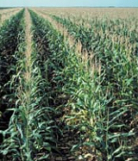
三、玉米覆膜育苗移栽技术
现代农业技术
贵州省初中学生实用技能
2. 移栽
开沟施底肥
移栽
移栽时按叶龄和长势不同，将苗分级分行分块移栽，切忌大小苗、强弱株混栽。将苗单株、等距地栽在施肥沟中（或施肥沟两边）。
移栽密度依品种或种植方式而定。如可选用紧凑型、半紧凑型品种的玉米，适当密植（一般每亩栽3500~4000 株），再搭配高矮适宜的作物间作。
移栽前在大田中开沟施入有机肥、尿素、过磷酸钙、氯化钾作底肥，并与土壤拌和均匀。

Slide 7
三、玉米覆膜育苗移栽技术
现代农业技术
贵州省初中学生实用技能
3.大田管理
中耕松土和除草
肥
病虫害防治
玉米的主要病虫害为大小斑病、纹枯病、地老虎、玉米螟、大螟、黏虫与蚜虫、鼠害。防治应以防为主，综合防治。注意采用高效、低毒的农药，把握施药时机。
根据玉米不同生育期的需肥特点合理追肥。

Slide 8
三、玉米覆膜育苗移栽技术
现代农业技术
贵州省初中学生实用技能
4. 采收与贮藏
当苞叶全部变黄开始干枯、茎叶普遍变黄时采收。 收获后应进行晾晒，使其充分干燥，然后入库贮藏。

Slide 9
思考与实践
现代农业技术
贵州省初中学生实用技能
1
2
3
在玉米生长期间，经常到地里去观察，用文字和图来记录玉米
各生长发育期的外观特征。
调查本地区的哪些作物采用了覆膜技术栽培，覆膜技术有哪
些优点。
搭建用拱架支撑的近地面覆盖的地膜，并测量、比较地膜内外
的温度和土壤的湿度。

